Slide 1
语诊 AI MistakeMind
病句诊断与针对性练习
大语言模型课程项目
Web 应用与可复现评测
MistakeMind 01
Notes:
来源：项目计划.docx；deliverables/课程报告.md。

Slide 2
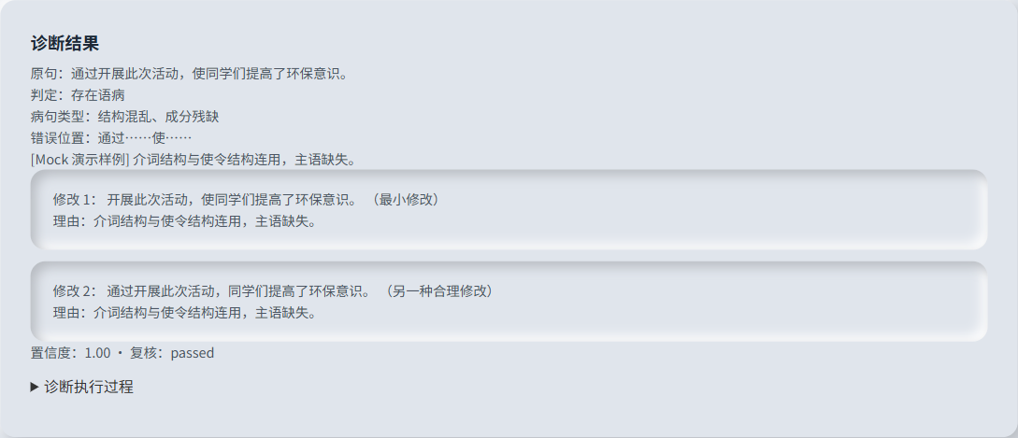
任务场景与诊断反馈
面向中学生单句病句训练
定位病因，提供修改依据
正常句不强行改写
不确定时请求上下文
MistakeMind 02
Notes:
来源：项目计划 1.2、2.1；output/playwright/diagnosis-result.png 为 Mock 固定样例，不是模型质量证据。

Slide 3
系统架构与职责边界
01 Vue 页面展示题目、反馈、错题和画像
02 FastAPI 校验请求并组织诊断与作答流程
03 模型生成语义分析，独立复核控制不确定结果
04 SQLite 事务保存记录，程序统计近期表现并推荐
MistakeMind 03
Notes:
来源：backend/main.py、agents/pipeline.py、db/database.py、frontend/src。

Slide 4
作答评判与质量控制
修改题接受合理的不同表达，同时检查原意与新语病
结构校验与复核不通过时保留待复核，不写入成绩
网络重试与格式修复共用时间和调用次数预算
真实服务失败明确报错，不静默切换演示答案
MistakeMind 04
Notes:
来源：agents/pipeline.py、agents/client.py、schemas/models.py；演示为开发固定样例。

Slide 5
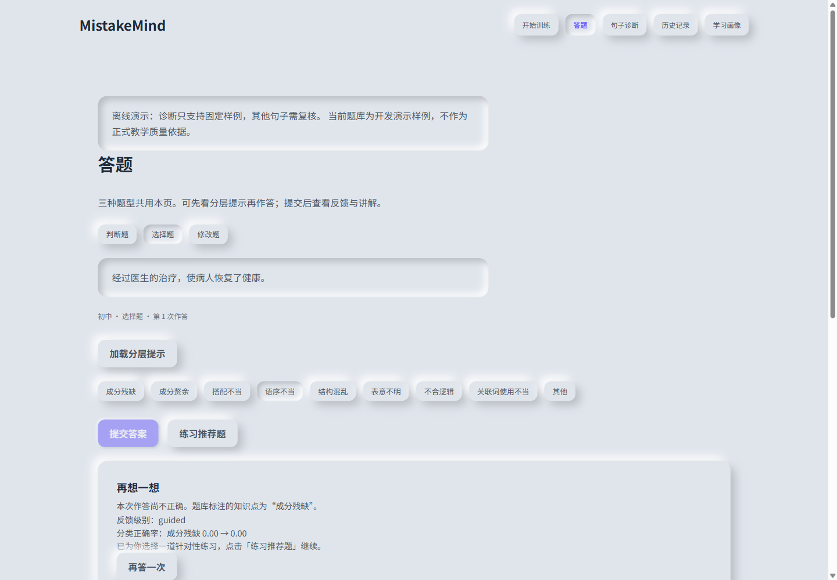
针对性复练与错题记录
保存本次作答和关联解析
推荐题号精确取题
题面隐藏分类标准答案
历史支持错题筛选和再练
MistakeMind 05
Notes:
来源：backend/main.py、scripts/recommend_c.py；output/playwright/practice-feedback.png 为本地 Mock 验收截图。

Slide 6
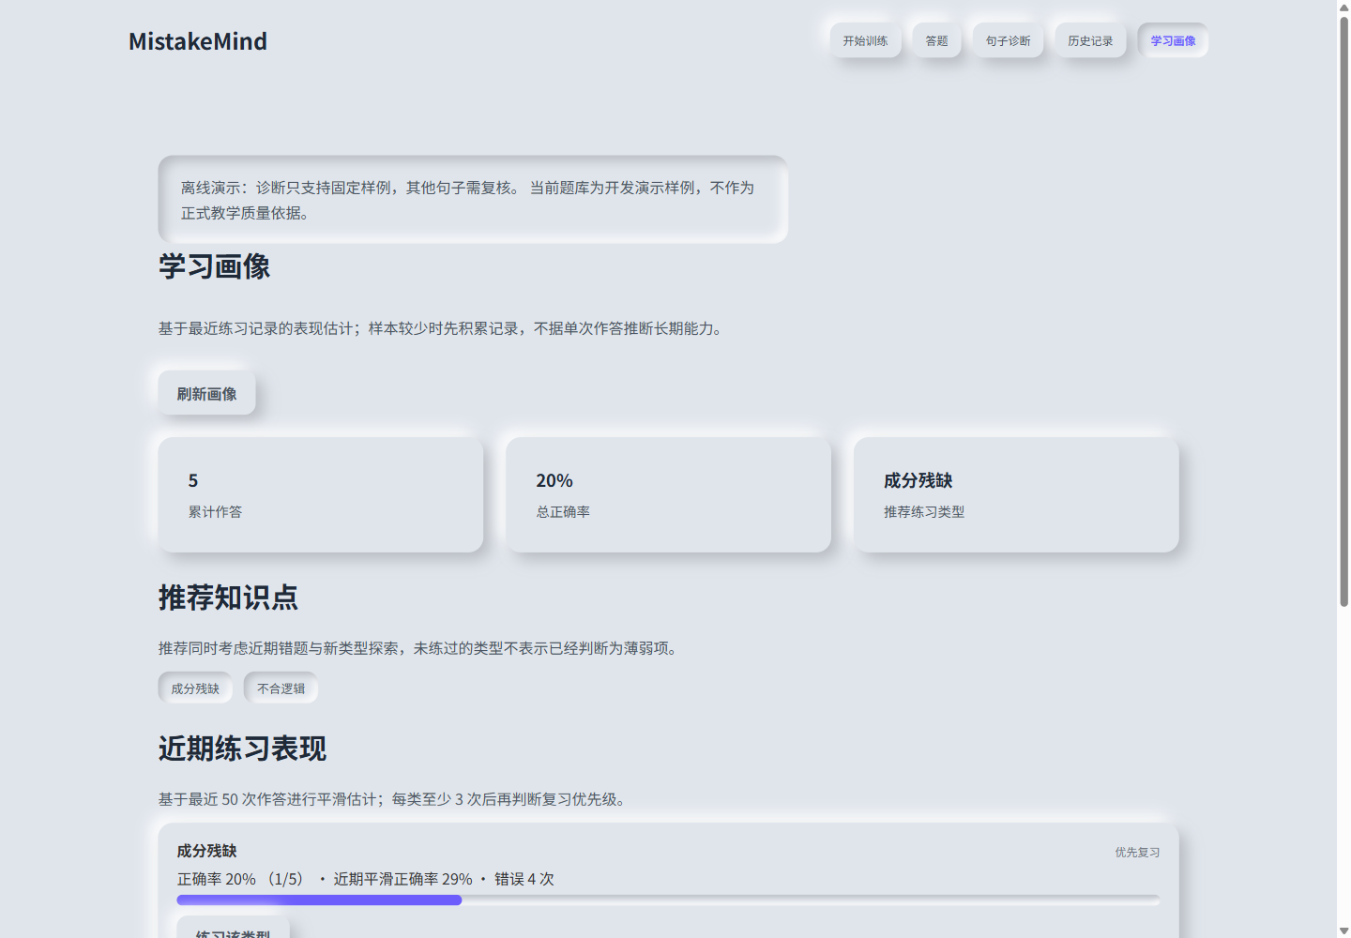
近期练习画像
最近 50 次作答构成窗口
每类少于 3 次提示样本不足
平滑表现避免单题 0 或 1
每日趋势仅描述练习记录
MistakeMind 06
Notes:
来源：db/database.py；output/playwright/profile.png 为虚构开发用户的工程记录。

Slide 7
数据规模与用途隔离
数据 | 规模 | 状态与用途
练习候选 | 64 条 | 待逐题人工审核，未启用
正式测试集 | 79 条 | 61 病句、18 正常句，已审核
开发演示库 | 36 道 | 12 个固定句子的 3 种交互
最终测试集不导入训练库，生成候选不自动成为标准答案
MistakeMind 07
Notes:
来源：data/question_banks.json、data/b_evaluation_reviewed.json、scripts/seed_demo.py。36 道演示题来自12个句子的3种题型。

Slide 8
真实模型对照实验
指标 | 通用指令基线 | 结构化与复核
样本数 | 79 | 79
接受率 | 89.9% | 77.2%
主类别准确率 | 83.5% | 72.2%
八类 Macro-F1 | 0.806 | 0.733
平均耗时 | 12.87 秒 | 18.93 秒
固定测试集上的单次结果。修改有效率与原意保持仍需人工评分
MistakeMind 08
Notes:
来源：evaluation/runs/live_20261101/{baseline,structured}.summary.json。正式79条测试集单次实验，拒判与失败保留在分母中。

Slide 9
工程验证与部署
210 项自动化回归通过，保留旧 API 请求兼容
浏览器验证精确推荐、解析、刷新后历史与画像
本地脚本提供完整应用和独立 Mock 演示
Docker 构建方案已补齐，当前环境未实际构建
MistakeMind 09
Notes:
来源：docs/PROJECT_ACCEPTANCE.md、docs/BROWSER_VERIFICATION.md；210项离线测试通过，非模型精度指标。

Slide 10
团队分工与完成边界
角色 | 负责模块
A | 前端交互与浏览器验收
B | 诊断、修改、判分与质量控制
C | 题库、推荐与评测
D | 接口、数据库与系统部署
后续人工工作：逐题审核练习库、修改质量评分、完整方案工具题审核与现场彩排
MistakeMind 10
Notes:
来源：项目计划第6节；docs/PROJECT_ACCEPTANCE.md。角色是计划分工，实际贡献须依据提交记录确认。

